Slide 1


예금보험 도메인 RAG 챗봇 구축
크롤링 산출물을 검색·답변·평가 가능한 서비스로 전환
2026.07.20–07.24
와쿠와쿠 6조
멋쟁이사자처럼 · 와쿠와쿠 6조

Slide 2
INDEX
01
프로젝트 개요
목차보기
데이터 기반에서 서비스·평가까지의 전체 흐름
02
프로젝트 수행 절차 및 방법
03
프로젝트 수행 결과
04
자체평가의견
02

Slide 3
SECTION 01
프로젝트 개요
배경·목표·범위와 프로젝트 1 산출물의 서비스 연계
KDIC AI 챗봇 서비스 구축 | 와쿠와쿠 6조
03

Slide 4
프로젝트 개요
실전프로젝트 2 | 근거 기반 AI 챗봇 구축
2026-07-20~2026-07-24
문제 상황
추진 목표
예솜24는 키워드 매칭 기반이라 자연어 질의에 대응 불가
조건부 정보(금액/기간 등)가 많아 근거 기반 답변 필수
실전1의 벡터 스토어·메타데이터를 실제 검색/답변에 활용할 RAG 챗봇 필요
6개 업무 자연어 질의 → 검색 기반 답변 생성
답변마다 출처(URL·브레드크럼) 표시
민원 질문 시 절차→서류→신청페이지 안내
테스트셋 기반 검색·답변 품질 정량 평가
핵심 산출물 | 챗봇 Prototype V1 · 검색/답변 파이프라인 · 평가 데이터셋 · Gold 검수 도구
04

Slide 5
프로젝트 개요
프로젝트 1 산출물 → 프로젝트 2 서비스로 이어집니다
프로젝트 1 | 데이터 기반
프로젝트 2 | 서비스 전환
6개 업무 도메인 42건 URL 확정 및 크롤링 완료(41건)
HTML → Markdown 결정론적 변환, 표/이미지/첨부파일/링크 보존
business_function/sub_category/parent_doc_id 계층 메타데이터
헤더기준+overlap 청킹(chunks.jsonl), documents/chunks/resource_groups/attachments DB 스키마 설계
청킹된 chunks.jsonl → bge-m3로 임베딩해 검색(Dense retrieval) 대상으로 활용
business_function 메타데이터 → 질의 시 업무 필터링 근거로 활용
parent_doc_id → 답변 생성 시 원본 문맥 확장(Parent-Child Retrieval)에 활용
source_url/breadcrumb → 답변의 출처 표시에 그대로 활용
attachments 메타데이터 → 민원처리 응답(서류 다운로드 안내)에 활용
프로젝트 1 보고서 작성 및 데이터 산출물 정리 완료
KDIC AI 챗봇 서비스 구축 | 와쿠와쿠 6조
05

Slide 6
SECTION 02
프로젝트 팀 구성 및 역할
역할 분담과 교차 검수로 데이터·서비스·평가를 연결
KDIC AI 챗봇 서비스 구축 | 와쿠와쿠 6조
06

Slide 7
협업 구조와 산출물 연결
각 담당 결과가 다음 단계의 입력값이 되도록 연결했습니다
보고서·청크·평가셋·화면을 공통 산출물로 공유해 이해 격차를 줄임
데이터 기반
크롤링 결과·청크·메타데이터
원문 URL·첨부파일 구조
서비스 설계
UI/UX 사용자 흐름
업무·의도·추가 질문 정책
평가·검수
예상질문·의도 라벨
Gold 문서·섹션·청크
발표·시연
프로토타입 화면
핵심 결과와 한계 정리
통합 방식 | 각 담당 산출물을 CSV·HTML·스크린샷으로 공유 → 교차 검수 → 최종본 반영
KDIC AI 챗봇 서비스 구축 | 와쿠와쿠 6조
08

Slide 8
SECTION 03
프로젝트 수행 절차 및 방법
서비스 설계·파이프라인·평가 데이터 구축과 검수 방법
KDIC AI 챗봇 서비스 구축 | 와쿠와쿠 6조
09

Slide 9
프로젝트 수행 절차 및 방법
프로젝트 수행 과정을 단계별로 제시합니다
사용자 흐름을 먼저 정하고, 데이터·검색·평가 구조를 역으로 설계
1
현황 분석
2
서비스 기획
3
파이프라인 설계
4
데이터셋 구축
5
검수·평가
6
시연 준비
프로젝트 1 산출물과
기존 챗봇 한계 정리
FAQ·업무·의도·추가질문
사용자 흐름 결정
업무 분류→필터→검색→
답변·출처 구조 설계
질문·의도·Gold 근거·
필수응답요소 구축
수기 검수와 API 보조,
HTML 도구로 청크 확인
대표 질문으로 화면·답변·
출처 노출 시연 준비
KDIC AI 챗봇 서비스 구축 | 와쿠와쿠 6조
10

Slide 10
전체적인 파이프라인 설계
데이터 준비부터 사용자 답변까지 연결 구조를 표현합니다
업무 혼입을 차단하고, 검색된 근거만으로 답변·출처를 생성
01
02
03
04
05
06
원천 데이터
→
정제·청킹
→
임베딩·저장
→
질의 분류
→
검색·생성
→
답변·평가
공식 웹페이지
첨부·링크·표
Markdown 정제
427개 Child 청크
bge-m3 임베딩
1,024차원 벡터
업무·의도·역할
추가조건 확인
업무 필터 검색
LLM 근거 답변
URL·브레드크럼
Gold 테스트셋 평가
설계 결정 및 근거
핵심 결정 | 6개 업무 우선 분류 · business_function 필터 · Child 검색/Parent 문맥 · 근거 없으면 모름 처리
KDIC AI 챗봇 서비스 구축 | 와쿠와쿠 6조
11

Slide 11
UI / UX 의논
사용자 흐름별 선택지와 결정 기준을 정리합니다
선택을 강요하지 않되, 사용자가 필요할 때 분류를 직접 보정할 수 있는 혼합형
예상질문 제공 방식
업무·Task 선택 방식
추가 질문 제공 방식
첫 화면 FAQ TOP 5
업무별 FAQ는 토글로 확장
기본은 자동 분류
업무·의도 버튼으로 보정 가능
버튼 후보를 우선 제공
선택지 없으면 자유 입력
최종 사용자 흐름
FAQ/자유질문 → 업무·의도 자동분류 → 필요 시 버튼형 추가질문 → 근거 답변·출처
KDIC AI 챗봇 서비스 구축 | 와쿠와쿠 6조
12

Slide 12
서비스 측면에서의 시스템 구축
사용자 화면과 검색·생성·데이터 계층의 관계를 정리합니다
사용자 선택·자동 분류·검색·답변·평가가 한 서비스 흐름으로 연결
사용자 접점
FAQ TOP 5·자유 질문
쉬운 설명·업무·의도 선택
서비스 처리
세션 상태·요청 검증
LLM API·응답 포맷 관리
RAG 처리
업무·의도 분류 → 필터 검색
근거 답변 → 출처 검증
데이터·평가
427개 청크·메타데이터
Gold 평가셋·검수 이력
운영 확장 | IP·세션 사용량 제한 · 동일질의 캐시 · 실패 로그 · 개인정보 입력 안내
KDIC AI 챗봇 서비스 구축 | 와쿠와쿠 6조
13

Slide 13
평가 데이터셋 프레임 구축
질문·의도·근거·답변 기준을 한 구조로 연결합니다
검색이 맞았는지와 답변이 정책을 지켰는지를 같은 질문 단위로 검증
질문 정보
의도 정답
검색 정답
답변 정답
질문ID·예상질문
복잡도·중요도·질문유형
업무 라벨·INFORMATION/ACTION
상세의도 주·부·사용자 역할
gold_document_ids
section_titles·chunk_ids·URL
정답 요약·필수응답요소
clarification·응답정책
데이터셋 관리 원칙
관리 원칙 | XLSX/CSV를 MASTER로 유지 · 라벨 사전 통일 · Gold 수정 이력과 검수 상태 기록
KDIC AI 챗봇 서비스 구축 | 와쿠와쿠 6조
14

Slide 14
평가 데이터 검수
수기 검토와 API 보조 검토의 역할을 구분합니다
API는 초안을 보조하고, 도메인 정답과 Gold 근거는 사람이 최종 승인
수기 검수
API 활용 검수
업무·의도·사용자 역할 확인
원문과 Gold 문서·섹션·청크 대조
필수응답요소·추가질문 필요 여부 승인
라벨 초안·문장 정리 보조
누락·형식 불일치 후보 탐지
반복 검토 항목의 일관성 확인
+
최종 흐름 | 질문 초안 → API 보조 라벨링 → 담당자 원문 확인 → 팀 교차 검수 → Gold 확정
KDIC AI 챗봇 서비스 구축 | 와쿠와쿠 6조
15

Slide 15
SECTION 04
프로젝트 수행 결과
구축 결과·평가 결과·시연 화면과 영상
KDIC AI 챗봇 서비스 구축 | 와쿠와쿠 6조
16

Slide 16
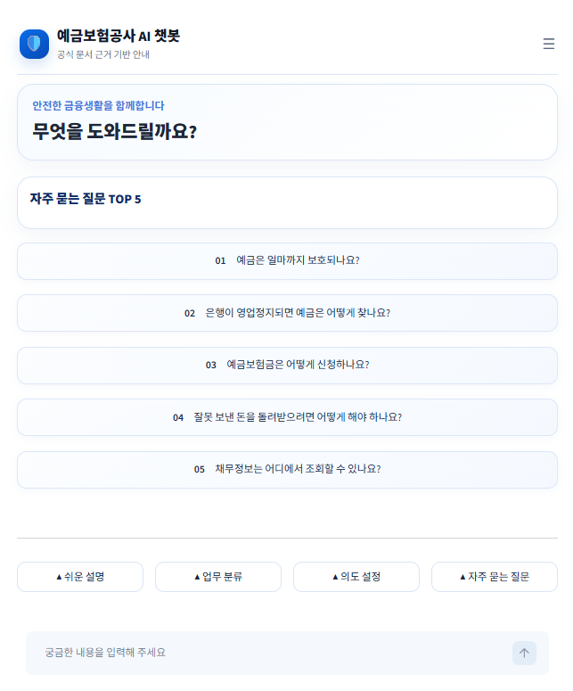
프로젝트 수행 결과
핵심 산출물과 달성 결과를 요약합니다
데이터 산출물을 사용자 화면·근거 답변·평가 체계까지 연결한 Prototype V1 완성
프로젝트 1 보고서
UI / UX 설계안
서비스 시스템
60쪽 보고서
데이터 구조·품질 이슈 정리
FAQ·업무·의도·쉬운 모드
혼합형 UI 1차 확정
질의 분류·업무 필터·검색·
근거 답변 구조 설계
전체 파이프라인
평가 데이터셋
시연영상
427개 청크·1,024차원 벡터
Parent-Child·출처 연결
203행·38열 초안
143개 질문 ID 구성
대표 질문 흐름과
Gold 검수 화면 시연
KDIC AI 챗봇 서비스 구축 | 와쿠와쿠 6조
17

Slide 17
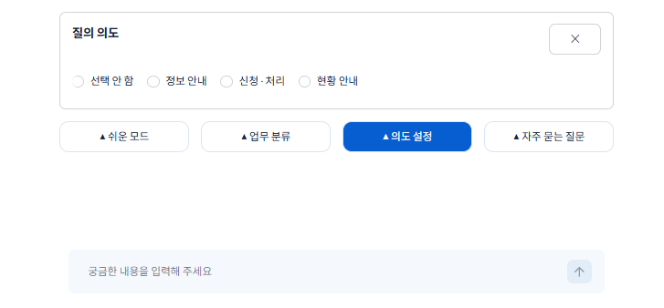
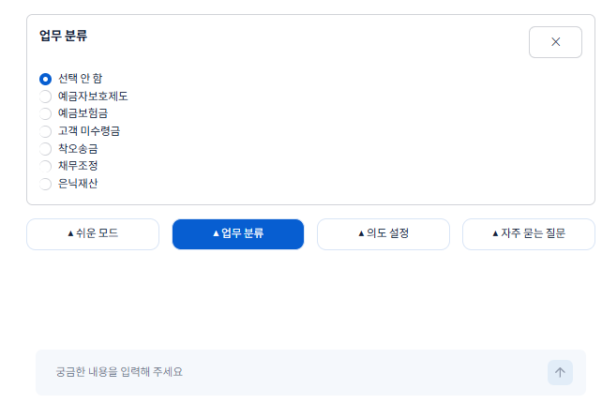
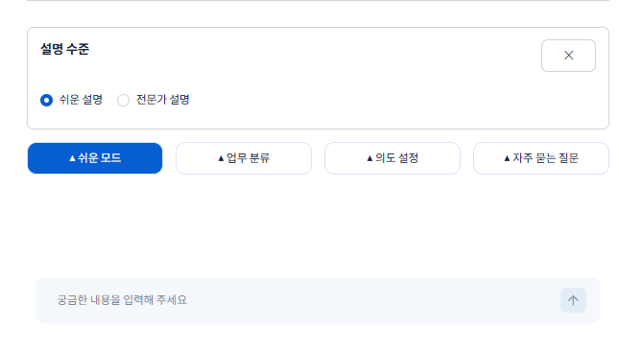
첫 화면에서 질문의 출발점을 먼저 제시했습니다
전체 FAQ TOP 5를 바로 보여 주어 사용자가 질문을 쉽게 시작하도록 설계
첫 화면에서 바로 질문하거나, 자주 묻는 질문을 한 번에 선택
첫 화면 | 전체 자주 묻는 질문 TOP 5
첫 화면 안내
서비스 목적과
질문 입력 위치를
즉시 파악
TOP 5 FAQ
반복 질문을 먼저 제시해
입력 부담과 응답 비용 감소
KDIC AI 챗봇 서비스 구축 | 와쿠와쿠 6조
18
Notes:
첫 화면에서는 사용자가 무엇을 질문해야 할지 고민하지 않도록 전체 자주 묻는 질문 TOP 5를 먼저 보여 줍니다. 질문을 직접 입력할 수도 있고, FAQ를 선택해 바로 대화를 시작할 수도 있습니다. 반복 질의는 FAQ로 빠르게 연결해 사용자 입력 부담과 생성형 답변 호출 부담을 함께 줄이는 구조입니다.
[Sources]
- 사용자 제공 프로토타입 1 챗봇 스크린샷: 첫화면, 자주묻는 질문.png

Slide 18
질문 의도는 자동 분류하고 사용자가 직접 보정합니다
선택을 강제하지 않고 필요한 경우에만 정보·신청·현황 의도를 지정
선택 안 함은 자동 분류, 버튼 선택은 사용자의 명시적 보정
선택 화면 | 질문 의도 설정
자동 분류
(선택 안함)
선택하지 않아도
질문 문맥을 바탕으로
의도를 추정
사용자 보정
정보 안내·신청 처리·현황 안내 중
원하는 응답 방향을 직접 선택
KDIC AI 챗봇 서비스 구축 | 와쿠와쿠 6조
19
Notes:
의도 설정은 필수 입력이 아닙니다. 사용자가 선택하지 않으면 챗봇이 질문 문맥을 바탕으로 정보 안내, 신청·처리, 현황 안내 중 의도를 자동 분류합니다. 자동 분류 결과가 사용자의 목적과 다를 경우에는 버튼으로 직접 보정할 수 있습니다.
[Sources]
- 사용자 제공 프로토타입 1 챗봇 스크린샷: 질문 의도 설정.png

Slide 19
업무 분류로 다른 업무의 유사 청크 혼입을 막습니다
6개 업무 중 하나를 선택하거나 자동 분류 결과를 그대로 사용
업무 선택은 검색 범위를 해당 business_function 내부로 제한
선택 화면 | 업무 분류
6개 업무 선택
예금자보호·보험금·미수령금
착오송금·채무조정·은닉재산
검색 범위 제한
비슷한 ‘기한·신청 방법’ 표현이
다른 업무에서 섞이는 위험 감소
KDIC AI 챗봇 서비스 구축 | 와쿠와쿠 6조
20
Notes:
업무 분류도 자동 분류를 기본으로 하되 사용자가 직접 선택할 수 있습니다. 6개 업무는 서로 독립적이므로, 선택한 업무의 business_function 안에서만 검색합니다. 이를 통해 여러 업무에 반복되는 기한이나 신청 방법 같은 표현이 섞여 잘못 답하는 위험을 줄입니다.
[Sources]
- 사용자 제공 프로토타입 1 챗봇 스크린샷: 업무 분류.png

Slide 20
같은 근거도 사용자 수준에 맞춰 설명합니다
쉬운 설명과 전문가 설명을 선택해 답변 표현 수준을 조정
검색 근거는 유지하고 용어와 설명 깊이만 사용자 선택에 맞춰 변경
선택 화면 | 설명 수준 설정
쉬운 설명
전문 용어를 풀어서
핵심 절차 중심으로 안내
전문가 설명
정확한 용어와 조건·예외를
더 상세하게 제공
KDIC AI 챗봇 서비스 구축 | 와쿠와쿠 6조
21
Notes:
설명 수준은 검색 결과를 바꾸는 기능이 아니라 표현 방식을 바꾸는 기능입니다. 쉬운 설명은 전문 용어를 풀어서 핵심 절차를 안내하고, 전문가 설명은 정확한 용어와 조건·예외를 더 상세히 제공합니다. 두 모드 모두 동일한 공식 근거를 사용합니다.
[Sources]
- 사용자 제공 프로토타입 1 챗봇 스크린샷: 쉬운모드 어려운 모드 설정.png

Slide 21
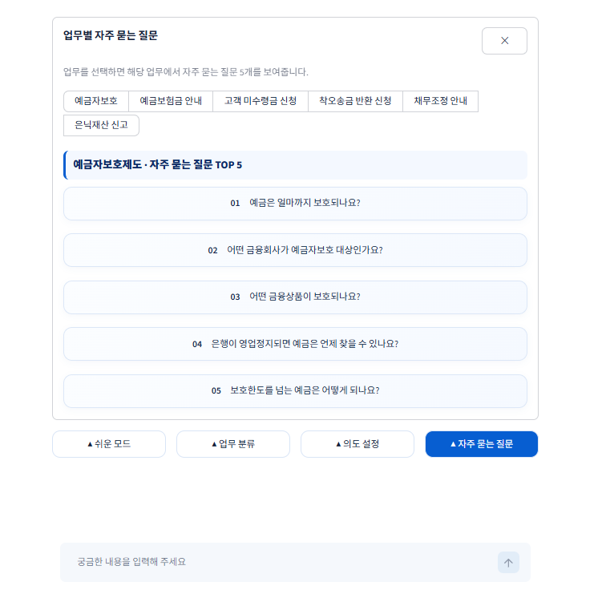
업무를 고르면 해당 업무의 FAQ만 다시 보여 줍니다
업무별 자주 묻는 질문 TOP 5로 빠른 탐색과 정확한 질문을 지원
전체 FAQ와 업무별 FAQ를 구분해 사용자의 탐색 범위를 단계적으로 좁힘
선택 화면 | 업무별 자주 묻는 질문
업무 탭
6개 업무 중 하나를 선택해
관심 업무로 즉시 이동
업무별 TOP 5
선택한 업무 안에서
대표 질문 5개를 바로 실행
KDIC AI 챗봇 서비스 구축 | 와쿠와쿠 6조
22
Notes:
첫 화면의 전체 FAQ와 별도로 업무별 FAQ를 제공합니다. 사용자가 업무 탭을 선택하면 해당 업무의 대표 질문 다섯 개만 보여 줍니다. 질문 범위를 단계적으로 좁혀 사용자가 더 정확한 질문을 선택하도록 돕습니다.
[Sources]
- 사용자 제공 프로토타입 1 챗봇 스크린샷: 업무별 자주 묻는 질문.png

Slide 22
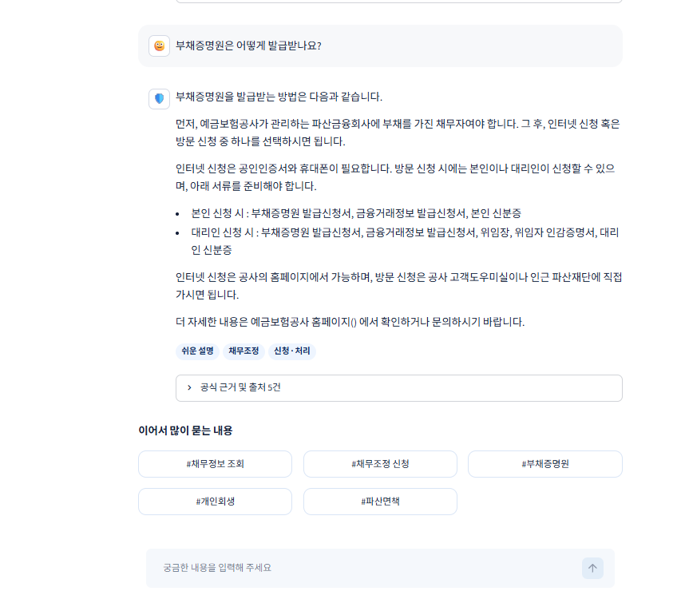
답변 뒤에는 근거와 다음 질문까지 연결합니다
공식 출처를 확인한 뒤 관련 질문으로 자연스럽게 이어지는 답변 구조
직접 답변 → 공식 근거·출처 → 이어서 많이 묻는 내용 → 다음 질문
답변 화면 | 근거·후속 질문
공식 근거·출처
근거 5건을 펼쳐 보고
원문 페이지에서 재확인
후속 질문
답변 문맥과 관련된 질문을
버튼으로 바로 이어서 탐색
KDIC AI 챗봇 서비스 구축 | 와쿠와쿠 6조
23
Notes:
답변은 설명에서 끝나지 않습니다. 공식 근거와 출처를 펼쳐 확인하고 원문 페이지로 이동할 수 있습니다. 아래에는 현재 답변과 관련해 이어서 많이 묻는 내용을 버튼으로 제시해 다음 질문으로 자연스럽게 연결합니다.
[Sources]
- 사용자 제공 프로토타입 1 챗봇 스크린샷: 이어서 많이 묻는 내용.png

Slide 23
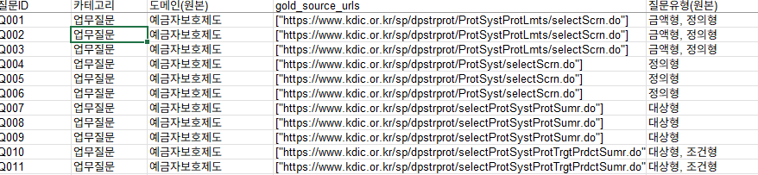
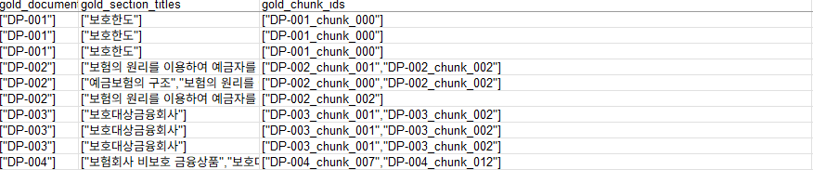
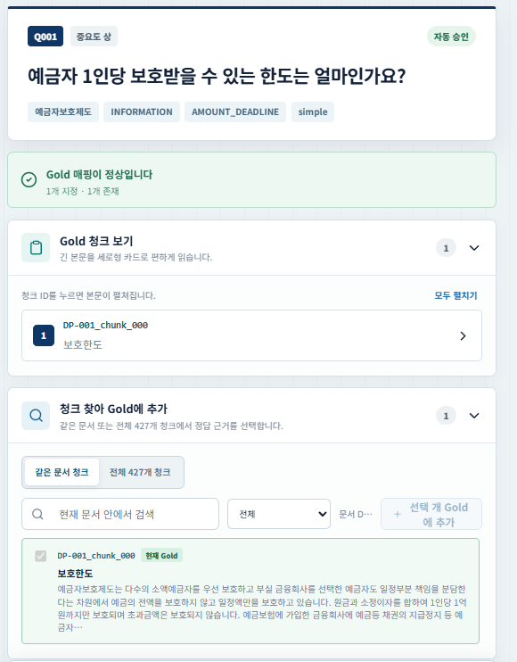
평가 데이터셋 및 품질평가 결과
검색과 답변 품질을 정량·정성 지표로 제시합니다
성능 측정 전에 필요한 질문·의도·Gold 근거·답변 기준을 우선 완성
데이터셋 규모
평가 범위
정답 구조
203행 · 38개 필드
143개 질문 ID
6개 업무 + 범위외
모호·조건부·복합 질문
문서·섹션·청크 Gold
필수응답요소·정책
검수 상태
다음 측정
자동승인·검토대기
매핑 상태 구분
Hit@K·MRR·근거성
업무 혼입률 비교
KDIC AI 챗봇 서비스 구축 | 와쿠와쿠 6조
24

Slide 24
평가 데이터셋 검수의 문제
가로로 긴 CSV는 질문과 Gold 근거를 한눈에 보기 어려웠습니다
질문 정보와 Gold 문서·섹션·청크가 여러 열에 분산되어 행 단위 대조에 시간이 소요
원본 평가 데이터셋 | 가로형 CSV
질문 정보 분산
질문ID·업무·URL·질문유형이
가로로 길게 나열
Gold 근거 분산
문서·섹션·청크를
다른 열에서 번갈아 대조
KDIC AI 챗봇 서비스 구축 | 와쿠와쿠 6조
25
Notes:
평가 데이터셋은 질문 정보와 정답 근거를 모두 담고 있지만, CSV에서는 열이 가로로 길게 이어집니다. 질문 ID와 업무, URL, 질문 유형을 확인한 뒤 다시 문서·섹션·청크 열로 이동해야 하므로 한 질문의 정답 근거를 검수하는 데 시간이 오래 걸렸습니다.
[Sources]
- 사용자 제공 평가 데이터셋 원본 화면 캡처: 질문 정보·URL·질문유형
- 사용자 제공 평가 데이터셋 원본 화면 캡처: gold_document_ids·gold_section_titles·gold_chunk_ids

Slide 25
Gold 검수 도구
질문과 정답 청크를 한 화면에서 직접 비교했습니다
현재 Gold 확인 → 원문 청크 펼치기 → 전체 427개 청크 검색 → 추가·제거
Gold 청크 검수 도구
한 화면 검수
질문·라벨·현재 Gold와
청크 원문을 함께 확인
전체 청크 검색
같은 문서뿐 아니라 전체 청크에서
정답 근거를 추가·제거
KDIC AI 챗봇 서비스 구축 | 와쿠와쿠 6조
26
Notes:
이 문제를 해결하기 위해 질문 카드와 현재 Gold 청크, 청크 원문을 한 화면에서 확인하는 검수 도구를 만들었습니다. 같은 문서의 청크뿐 아니라 전체 427개 청크를 검색할 수 있고, 정답 근거를 클릭으로 추가하거나 제거할 수 있습니다.
[Sources]
- 사용자 제공 KDIC Gold 청크 검수 도구 화면 캡처

Slide 26
SECTION 05
자체평가의견
성과·한계·학습과 향후 개선 방향
KDIC AI 챗봇 서비스 구축 | 와쿠와쿠 6조
27

Slide 27
CONCLUSION
데이터 구축을 검증 가능한 챗봇 서비스로 연결했습니다
프로젝트 1의 공식 데이터 기반을 서비스·UI·평가 체계까지 확장
데이터 기반
서비스 구현
검증 체계
6개 업무·427개 청크
계층 메타데이터 연결
FAQ·업무/의도 선택
근거·출처·후속 질문
203행 평가셋
Gold 청크 검수 도구
핵심 결론
챗봇 화면뿐 아니라 검색·답변을 반복 개선할 기준까지 구축
KDIC AI 챗봇 서비스 구축 | 와쿠와쿠 6조
28
Notes:
이번 프로젝트의 결론은 데이터를 수집하는 데서 끝내지 않고, 6개 업무의 공식 데이터를 실제 챗봇 서비스와 UI, 그리고 평가 체계까지 연결했다는 점입니다. 특히 화면 구현뿐 아니라 Gold 청크 검수 도구와 평가셋을 만들어 다음 검색 실험의 기준을 마련했습니다.
[발표 가이드] 35초
[Sources]
- 프로젝트 1 크롤링·청킹 산출물
- 챗봇 Prototype V1 및 평가 데이터셋·Gold 검수 도구

Slide 28

FUTURE WORKS
Gold 평가셋을 기준으로 검색·답변·운영을 고도화합니다
동일한 질문과 정답 근거로 개선 효과를 반복 비교
01 검색 품질
Dense 검색 중심
Hybrid·Reranking
비교 평가
정답 청크 적중 향상
02 답변 안전성
민원 E2E 검증 필요
절차·서류·링크
종단 점검
누락·환각 위험 감소
03 운영 안정성
프로토타입 단계
제한·캐시·로그 적용
운영 가능한 데모
우선순위 | 검색 비교 → 민원 E2E → 운영 보호장치
KDIC AI 챗봇 서비스 구축 | 와쿠와쿠 6조
29
Notes:
다음 단계에서는 새 질문을 임의로 바꾸는 것이 아니라, 이번에 만든 동일한 Gold 평가셋을 기준으로 개선 전후를 비교하겠습니다. 우선 Hybrid와 Reranking을 비교하고, 이후 대표 민원 질문을 절차·서류·신청 링크까지 종단 검증한 뒤 사용량 제한과 캐시, 로그를 적용하겠습니다.
[발표 가이드] 40초
[Sources]
- 평가 데이터셋 및 Gold 청크 매핑
- 프로젝트 기술설계와 추가 과제

Slide 29
KDIC AI 챗봇 Prototype V1
공식 데이터를 근거 기반 답변 서비스로 전환했습니다.
Q&A | 다음 실험: Hybrid 검색 · Reranking · 민원 E2E 평가
멋쟁이사자처럼 · 와쿠와쿠 6조
THANK YOU

